Slide 1
Nombre de places et de spécialisations
à l'Académie d'aviation militaire Roumaine
École supérieure | Spécialisation accréditée |  | Nombre total de places |  | Globalement
 |  |  | Ministère de la défense nationale | Ministère de l'intérieur
Ecole Supérieure de gestion aéronautique | Management de l'aviation | Avions pilotes | 20 | - | 20
 |  | Pilotes d'hélicoptère d'aviation | 30 | 10 | 40
 | Gestion du trafic aérien | L'aviation nous navigue | 30 | - | 30
 |  | Météorologie | 5 | - | 5
 |  | Contrôleur de la circulation aérienne | 23 | 5 | 28
École supérieure des systèmes de sécurité aérienne | Gestion des systèmes de missiles et des systèmes antiaériens | Fusées et artillerie antiaérienne | 50 | - | 50
 | Gestion des systèmes de surveillance aérienne | Radar | 20 | 1 | 21
 |  | Guerre électronique dans l'aviation et la défense antiaérienne | 6 | - | 6
Globalement |  |  | 184 | 16 | 200
Sur le nombre total de sièges à l'académie d'aviation roumaine, nous notons que 10% sont des pilotes d’avion, 20% des pilotes d'hélicoptère et 70% ont d'autres spécialisations.

Slide 2
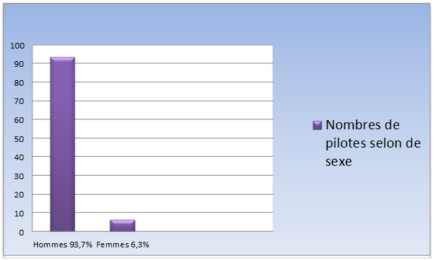
Ecole supérieure de l'aviation civile Roumaine
Spécialisation | Nombre de places
Pilotes d'avions commerciaux | 20
Pilotes d'hélicoptères commerciaux | 10
Pilotes d'avions commerciaux avec paiement | 10
Globalement | 40
Nombres de pilotes selon le sexe

Slide 3
Les examens d'admission à l'Académie militaire roumaine de l'aviation de Brasov ont lieu pendant 3 jours. Durant cette période, entre 600 et 800 participants se rendent à Brasov et la plupart d’entre eux accompagnés au moins d’un membre de la famille. Tous ces participants doivent trouver un hébergement dans les hôtels et les pensions de famille situés autour de l'Académie de l‘Aviation.
Nous avons contacté plusieurs pensions et hôtels de la région qui ont confirmé qu'ils avaient fait leurs réservations deux ou trois mois avant la date des examens et que le taux d'occupation était passé de 50% à 90% - 100%.En plus de leur hébergement, ils doivent fournir de la nourriture tout au long de cette période.Les restaurants et les supermarchés bénéficient implicitement de ces "touristes“. Cet afflux de "touristes" représente une croissance économique pour la région de Brasov.

